Slide 1

Kenko SKY WALKER SW-0
天体望遠鏡 初心者 子供 扱いやすい 倍率18倍〜270倍
天体望遠鏡 初心者 子供用にも 扱いやすい
通常販売価格（税込） 7,777円
セール価格（税込） 7,388円
5%OFF
プレミアム会員価格（税込） 6%OFF 7,310円
子供でも初めての方でも扱いやすく組み立て簡単!!
ラッピング賜ります。 プレゼントにおすすめ
三脚セットの高倍率天体望遠鏡。思い立ったらすぐに天体観測できます。
一年を通しての天体観測に!!軽くてコンパクトに収納できるアルミ三脚付きで持ち運び楽々
望遠鏡の選び方が判らない使い方がわからない初心者の方にもおすすめです。
大人の方と一緒に楽しめます。

Slide 2
商品情報
カテゴリー
テレビ、オーディオ、カメラ
望遠鏡、光学機器
天体望遠鏡
子供でも初めての方でも扱いやすく組み立て簡単!!
ラッピング賜ります。 プレゼントにおすすめ
三脚セットの高倍率天体望遠鏡。思い立ったらすぐに天体観測できます。
一年を通しての天体観測に!!軽くてコンパクトに収納できるアルミ三脚付きで持ち運び楽々
望遠鏡の選び方が判らない使い方がわからない初心者の方にもおすすめです。
大人の方と一緒に楽しめます。
NEWモデル!!
ランキング1位獲得いたしました。
10月の天体ショー
9日 （土） 10月りゅう座流星群が極大
9日 （土） 細い月と金星が並ぶ
12日 （火） いて座φ星の食
14日 （木） 月と土星が接近
15日 （金） 月と木星が接近
16日 ごろ 金星とアンタレスが大接近
21日 （木） オリオン座流星群が極大
25日 （月） 水星が西方最大離角
30日 （土） 金星が東方最大離角
小学生 7歳 8歳 9歳 10歳 11歳 12歳におすすめ
キャンプ アウトドアグッズとして

Slide 4


Slide 5


Slide 6
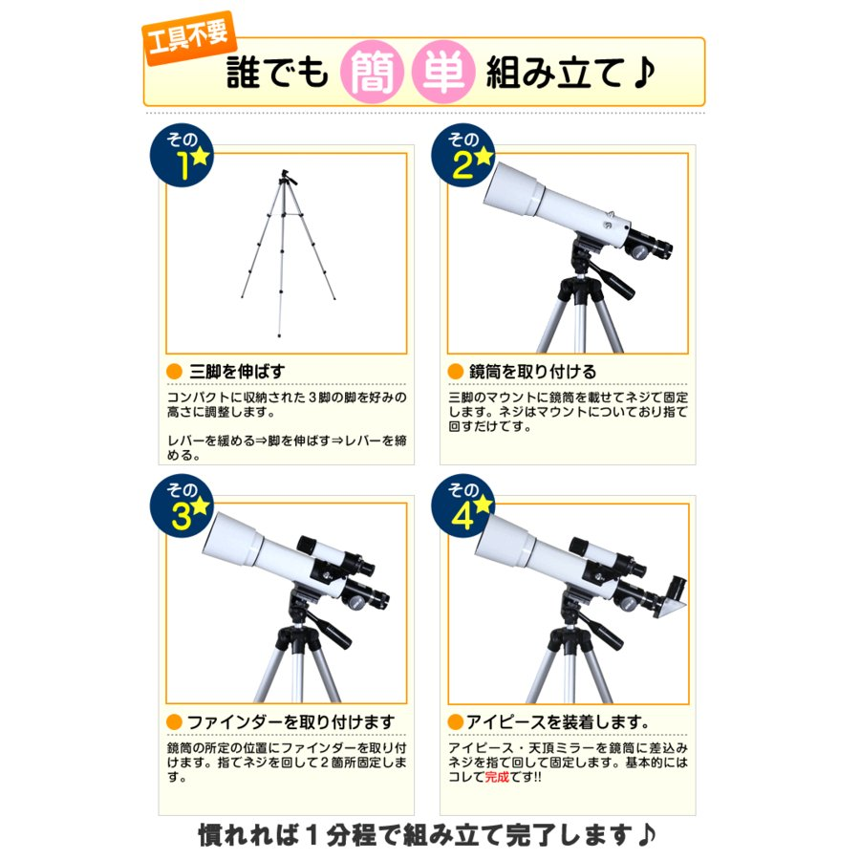

Slide 7
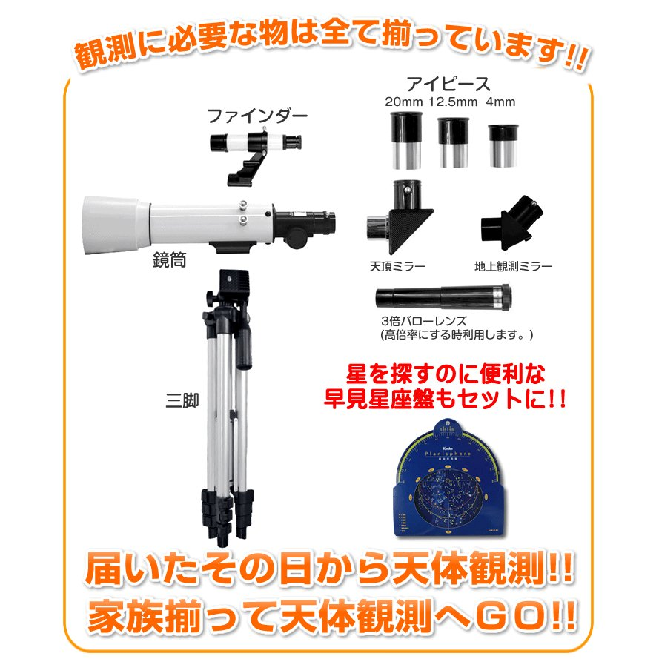

Slide 8
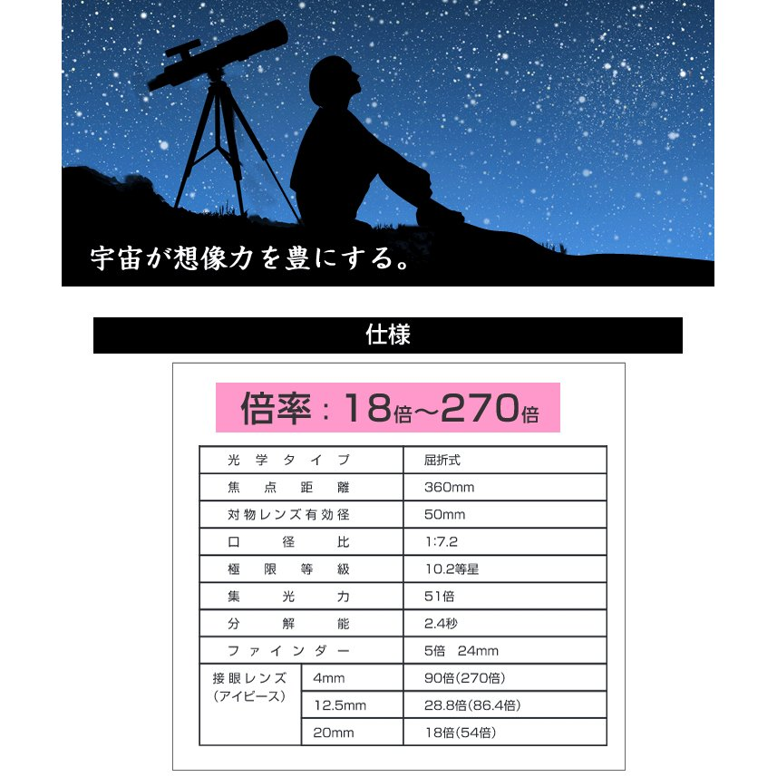

Slide 9


Slide 10


Slide 11
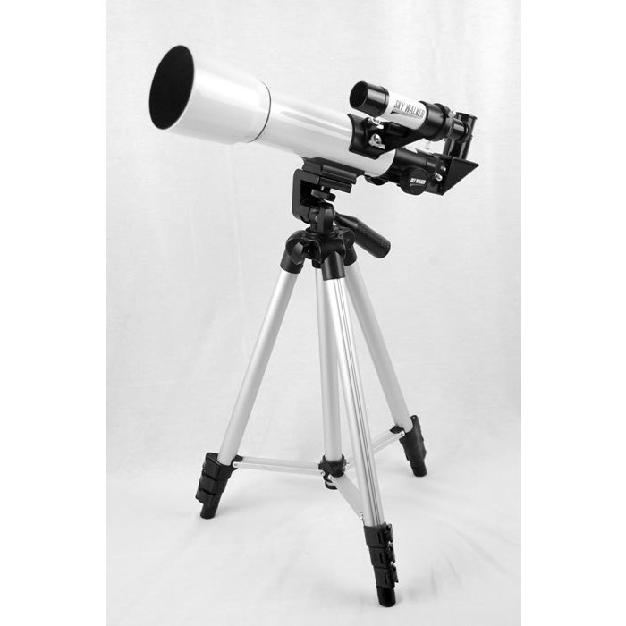

Slide 12


Slide 13
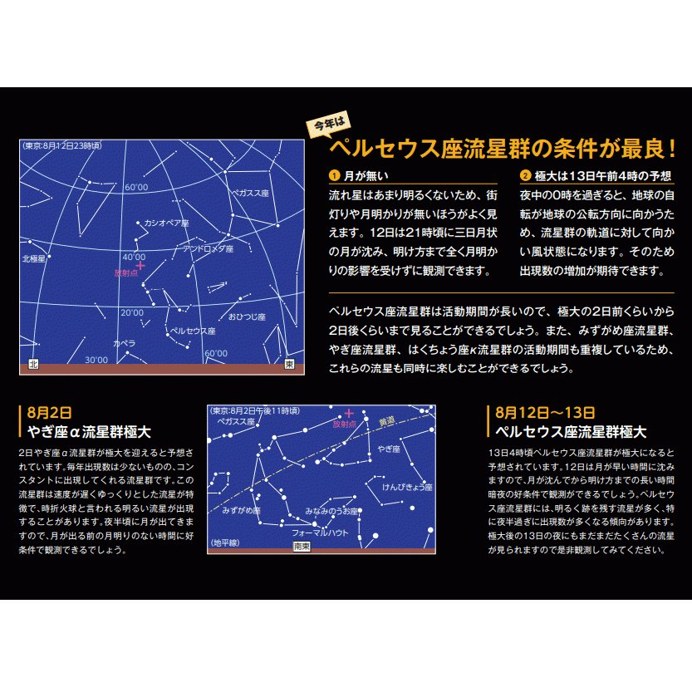

Slide 14
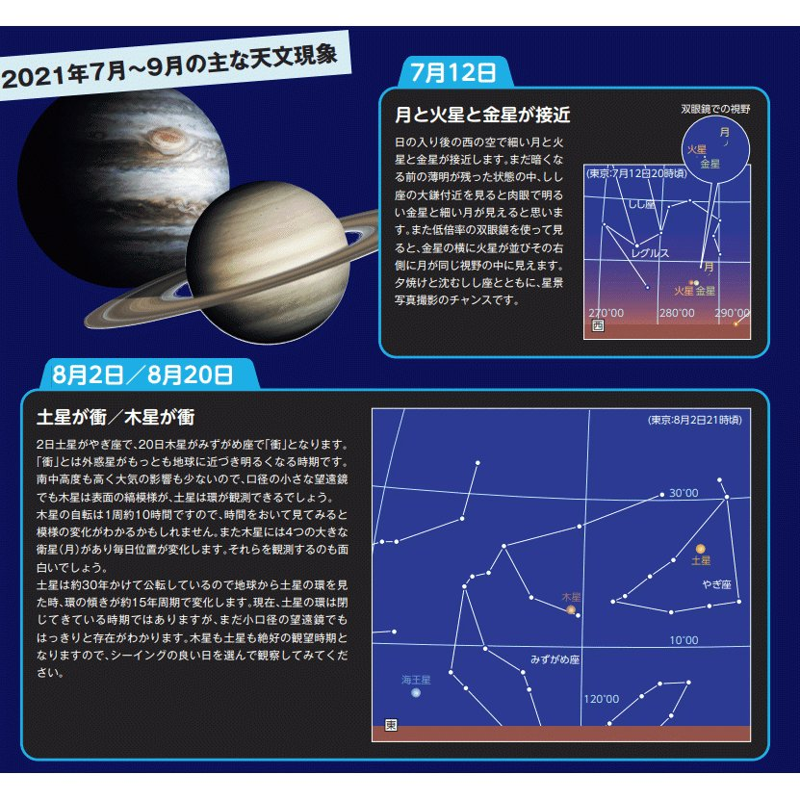

Slide 15
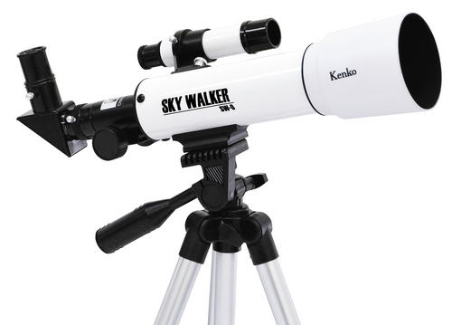
天体観測と自然観察、両方できる望遠鏡
SKY WALKER SW-0

Slide 16
対物レンズ有効径50mmの屈折式望遠鏡。
正立プリズムも同梱されているので地上観測にもお使いいただけます。
ワンタッチ三脚で組み立てが簡単。小型・軽量で気軽に使用でき、持ち運びにも便利です。
JANコード：4961607111161
[2015年3月27日発売] オープン価格

Slide 17
仕様
光学タイプ 屈折式
焦点距離 360mm
対物レンズ有効径 50mm
マウント 経緯台
口径比(画像) 1:7.2
極限等級 10.2等星
集光力 51倍
分解能 2.4秒
ファインダー 5倍24mm
サイズ・重量 [鏡筒]80×340mm・340g(ファインダー含む)
[架台（三脚）]400～1260mm・550g
付属品 アルミ三脚、アイピース(4mm/12.5mm/20mm)、5×24ファインダー、3倍バーローレンズ、天体観測用天頂ミラー、地上観察用正立プリズム、取扱説明書、星座早見盤
【倍率】
接眼レンズと倍率
接眼レンズ（アイピース） 20mm 12.5mm 4mm
通常時（接眼レンズのみ） 18倍 28.8倍 90倍
3倍バーローレンズ併用時 54倍 86.4倍 270倍
【もっと詳しく知りたい方に】
マニュアル(PDF)がダウンロードできます。性能や操作方法、仕様や注意事項など、詳しい情報が知りたいときはご利用ください。
» SKY WALKER SW-0 取扱説明書（3MB）
SKY WALKER SW-0
「SKY WALKER SW-0」は公式オンラインショップ「ケンコー・トキナーオンラインショップ」でも販売しています。
→ ご購入はこちら
※ 製品によってはショップ在庫がない場合がございます。在庫の有無はショップにてご確認ください。

